Slide 1
ReactiveCocoa简介
ReactiveCocoa（简称为RAC）,是由Github开源的一个应用于iOS和OS开发的新框架,Cocoa是苹果整套框架的简称，因此很多苹果框架喜欢以Cocoa结尾。

Slide 2
ReactiveCocoa作用
在我们iOS开发过程中，经常会响应某些事件来处理某些业务逻辑，例如按钮的点击，上下拉刷新，网络请求，属性的变化（通过KVO）或者用户位置的变化（通过CoreLocation）。但是这些事件都用不同的方式来处理，比如action、delegate、KVO、callback等。
其实这些事件，都可以通过RAC处理，ReactiveCocoa为事件提供了很多处理方法，而且利用RAC处理事件很方便，可以把要处理的事情，和监听的事情的代码放在一起，这样非常方便我们管理，就不需要跳到对应的方法里。非常符合我们开发中高聚合，低耦合的思想。

Slide 3
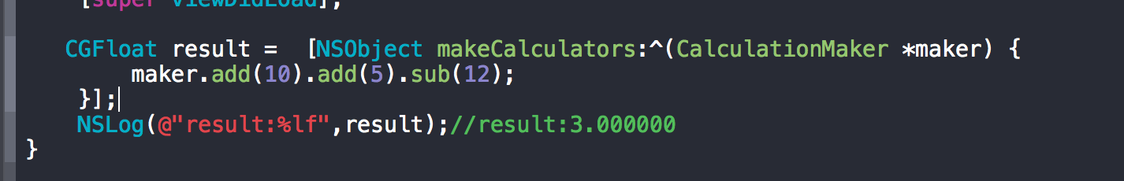
编程思想
1.面向过程：处理事情以过程为核心，一步一步的实现。
2.面向对象：万物皆对象
3.链式编程思想：是将多个操作（多行代码）通过点号(.)链接在一起成为一句代码,使代码可读性好。
举个栗子:(所有源码最后给出github地址)

Slide 4
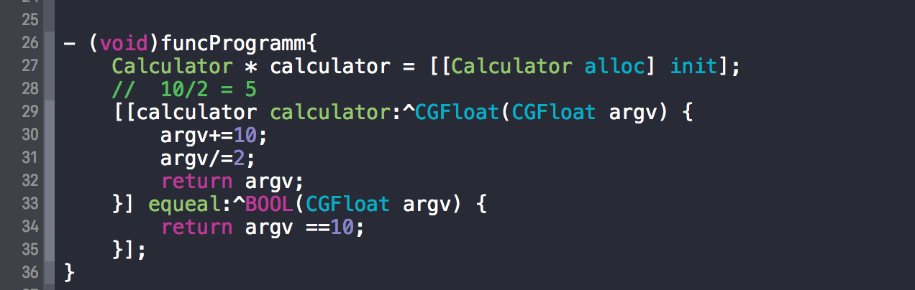
链式编程特点总结：链式编程思想编程特点就是，每个函数都必有一个返回值，且返回值是一个Block，Block自身具备返回值(函数调用者本身)以及参数，该参数是需要操作的值
函数式编程思想：是把操作尽量写成一系列嵌套的函数或者方法调用。风格则是链式编程和函数式编程思想的合体
函数式编程特点总结：每个方法必须有返回值（本身对象）,把函数或者Block当做参数,block参数（需要操作的值）block返回值（操作结果）代表：ReactiveCocoa

Slide 5
源码分析
学习框架首要之处:个人认为先要搞清楚框架中常用的类，在RAC中最核心的类RACSiganl,，也是学习ReactiveCocoa最基础的类，限于我个人目前也是正在学习阶段，今天的分享大概就是和大家一起分析下ReactiveCocoa的最常用的几个对象的使用以及底层实现
最后我会贴出学习RAC过程中，个人结合MVVM写的两个小demo和大家一起学习

Slide 6
基础信号类:RACSignal
RACSiganl:信号类,一般表示将来有数据传递，只要有数据改变，信号内部接收到数据，就会马上发出数据。
注意：信号类(RACSiganl)，只是表示当数据改变时，信号内部会发出数据，它本身不具备发送信号的能力，而是交给内部一个订阅者去发出。默认一个信号都是冷信号，也就是值改变了，也不会触发，只有订阅了这个信号，这个信号才会变为热信号，值改变了才会触发。
如何订阅信号：调用信号RACSignal的subscribeNext就能订阅。

Slide 7
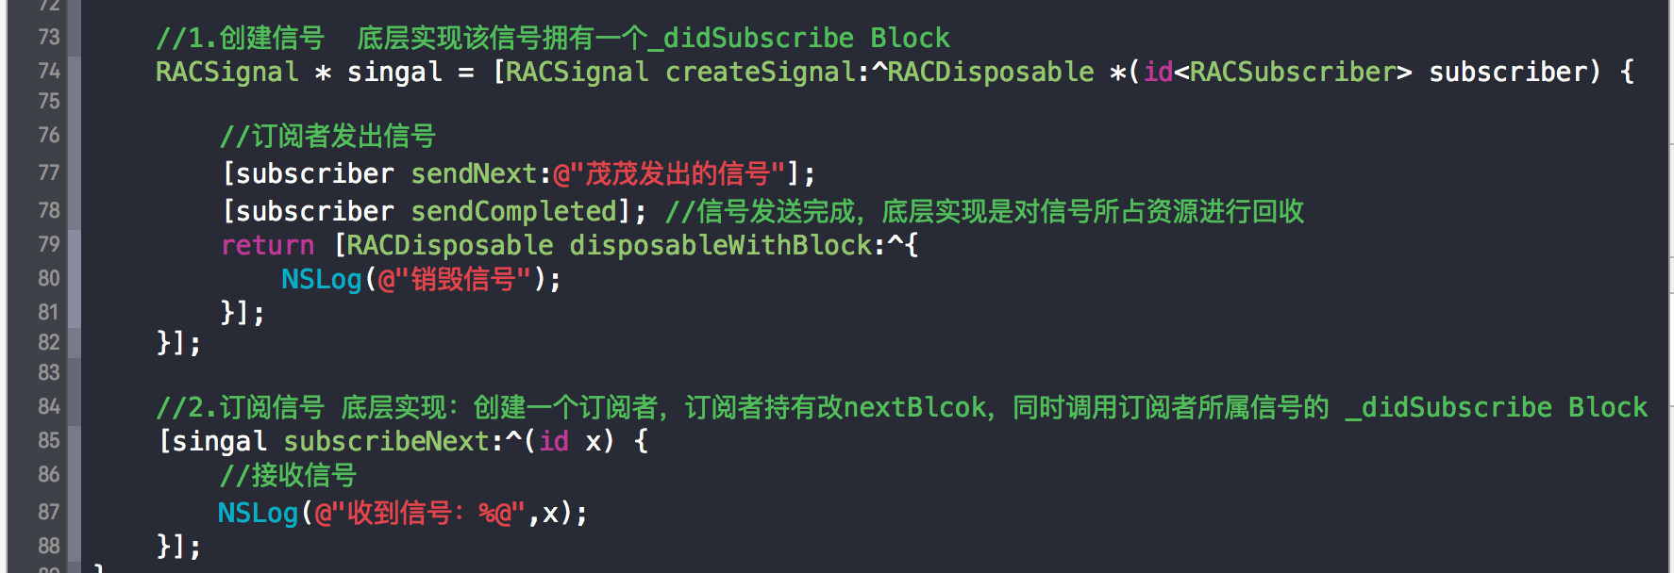
代码实现

Slide 8
RACSignal底层实现
1.创建信号，首先把didSubscribe保存到信号中，还不会触发。
2.当信号被订阅，也就是调用signal的subscribeNext:nextBlock
2.2 subscribeNext内部会创建订阅者subscriber，并且把nextBlock保存到subscriber中。
2.3 subscribeNext内部会调用siganl的didSubscribe
3.siganl的didSubscribe中调用[subscriber sendNext:@”茂茂发出的信号”];
3.1 sendNext底层其实就是执行subscriber的nextBlock

Slide 9
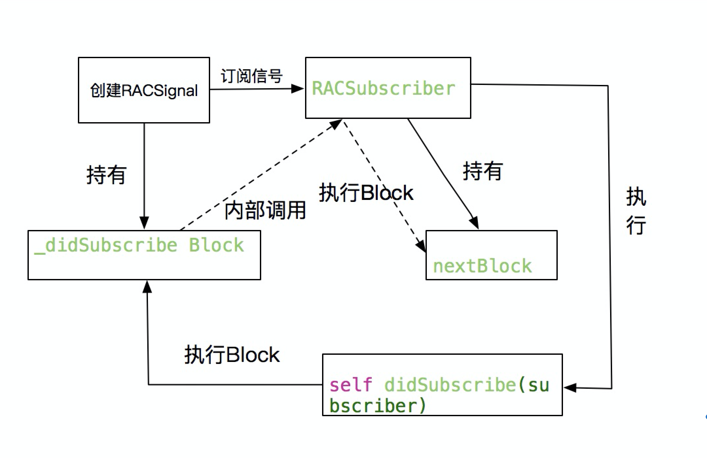
RacSignal底层执行流程

Slide 10
RACSubject信号
RACSubject信号提供者，自己可以充当信号，又能发送信号
通常用来代替代理，有了它，就不必要定义代理了。
实则底层还是靠订阅者发出信号，只是它维护着一个订阅者数组而已
RACSubject使用步骤：
1.创建信号 [RACSubject subject]，跟RACSiganl不一样，创建信号时没有block。
2.订阅信号 - (RACDisposable *)subscribeNext:(void (^)(id x))nextBlock
3.发送信号 sendNext:(id)value

Slide 11
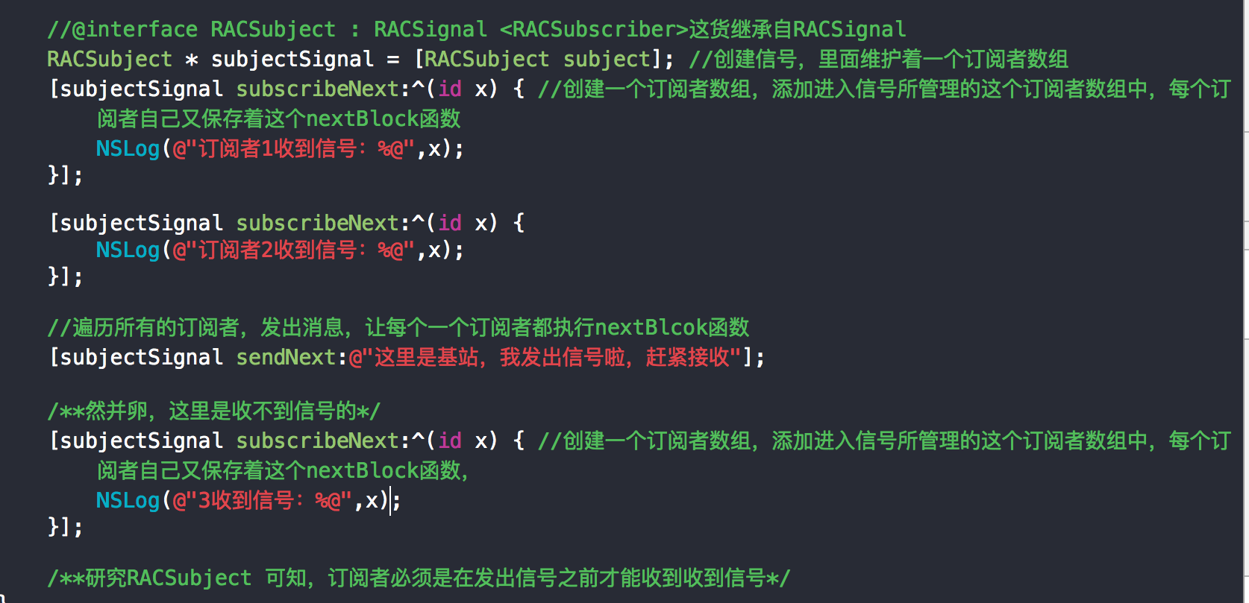
RACSubject代码实现

Slide 12
RACSubject底层实现
RACSubject:底层实现和RACSignal不一样。
1.调用subscribeNext订阅信号，只是把订阅者保存起来，并且订阅者的nextBlock已经赋值了。
2.调用sendNext发送信号，遍历刚刚保存的所有订阅者，一个一个调用订阅者的nextBlock。
由以上可知：RACSubject必须先订阅信号，再发送信号，否则将收不到信号

Slide 13
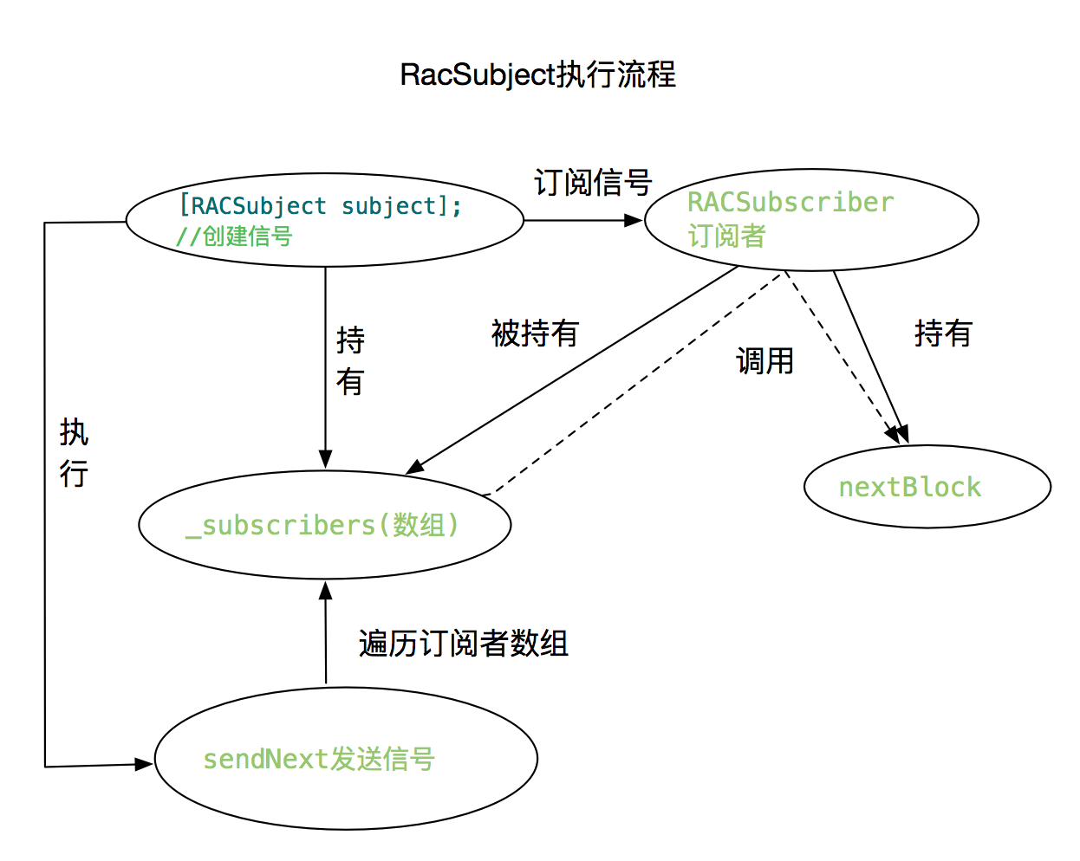
RACSubject底层实现流程

Slide 14
RACReplaySubject信号
RACReplaySubject信号属于重复提供信号类，RACSubject的子类。
RACReplaySubject与RACSubject区别:
RACReplaySubject可以先发送信号，再订阅信号，RACSubject就不可以。
使用场景一:如果一个信号每被订阅一次，就需要把之前的值重复发送一遍，使用重复提供信号类。
使用场景二:可以设置capacity数量来限制缓存的value的数量,即只缓充最新的几个值。

Slide 15
RACReplaySubject使用步骤:
1.创建信号 [RACSubject subject]，跟RACSiganl不一样，创建信号时没有block。
2.可以先订阅信号，也可以先发送信号。
2.1 订阅信号 - (RACDisposable *)subscribeNext:(void (^)(id x))nextBlock
2.2 发送信号 sendNext:(id)value

Slide 16
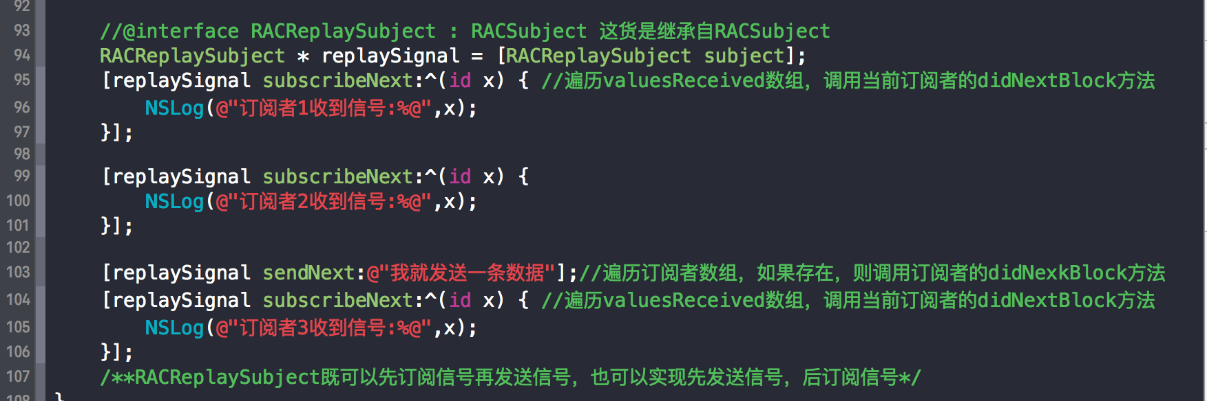
RACReplaySubject代码实现

Slide 17
RACReplaySubject底层实现
RACReplaySubject:底层实现和RACSubject不一样。
1.调用sendNext发送信号，把值保存起来，然后遍历刚刚保存的所有订阅者，一个一个调用订阅者的nextBlock。
2.调用subscribeNext订阅信号，遍历保存的所有值，一个一个调用订阅者的nextBlock
如果想当一个信号被订阅，就重复播放之前所有值，需要先发送信号，在订阅信号。也就是先保存值，在订阅值。

Slide 18
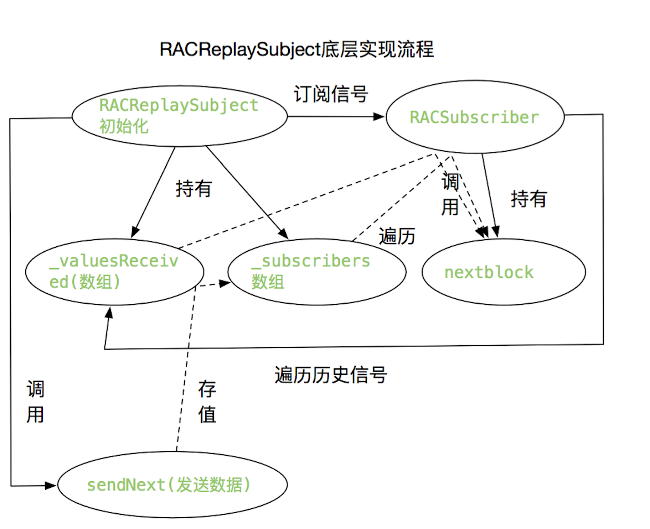
RACReplaySubject底层实现流程

Slide 19
RAC替代OC进行开发
1、使用RACSubject代替代理
2、代替KVO
3、代替通知监听
4、代替监听文本框的代理方法
5、代替监听事件
6、处理当界面有多次请求时，需要都获取到数据时，才能展示界面
eg:Demo演示

Slide 20


